Slide 1
Коллоидная химия — наука, изучающая вещества, находящиеся в дисперсном состоянии и поверхностные явления в дисперсных системах.

Slide 2
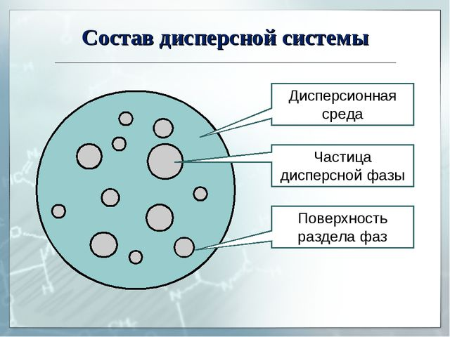
Дисперсная система – это многофазная система, компоненты которой равномерно распределены друг в друге и состоит из дисперсной фазы и дисперсионной среды
Дисперсионная среда – сплошная непрерывная фаза
Дисперсная фаза – совокупность частиц, равномерно распределенных в дисперсионной среде

Slide 3
Дисперсная система должна удовлетворять следующим требованиям:
1. Гетерогенность (иметь несколько фаз, отличающихся по свойствам)
2. Раздробленность (дисперсность)
3. Дисперсная фаза должна быть нерастворима в дисперсионной среде

Slide 4
Классификация дисперсных систем
1. Классификация по агрегатному состоянию дисперсионной среды и дисперсной фазы
Дисперсионная среда | Дисперсная фаза | Обозначение дисперсной системы | Тип системы | Примеры дисперсных систем
Жидкость | Твердое тело | Т/Ж | Суспензия, золь | Лекарственные суспензии, природные воды, пасты, краски
 | Жидкость | Ж/Ж | Эмульсия | Молоко, нефть, майонез, плазма крови, лимфа
 | Газ | Г/Ж | Пена | Мыльная пена, противопожарная пена, шипучие напитки, взбитый белок
Твердое тело | Твердое тело | Т/Т | Минералы, сплавы | Драг. металлы, сталь, цветные стекла, горные породы
 | Жидкость | Ж/Т | Твердые эмульсии | Жидкость в пористых телах: влажный грунт, опал, жемчуг, медицинские и косметические средства ( мази, тушь, помада)
 | Газ | Г/Т | твердая пена | Сухой грунт, активированный уголь, пенопласт, пемза, поролон, керамика, кирпич, хлеб, пористый шоколад
Газ | Твердое тело | Т/Г | Аэрозоль | Пыль, дым, смог, пыльные и песчаные бури
 | Жидкость | Ж/Г | Аэрозоль | Туман, облака
 | газ | - | - | Гомогенная система (дисперсная система отсутствует)

Slide 5
2. Классификация по размеру частиц дисперсной фазы
Для характеристики и классификации дисперсных систем используют понятие степень дисперсности Д, которая является величиной обратной к размеру частиц d (м⁻¹).
Д = 1/d, где d – размер частиц
По степени дисперсности коллоидные системы (или золи) занимают промежуточное положение между истинными растворами и грубодисперсными системами,
Таким образом, высоко- и среднедисперсные системы являются коллоидными растворами

Slide 6
Класс дисперсности | Размер частиц, м | Д, м¯¹ | Примеры
Истинные растворы | <10 ̄ ⁹ | ˃10⁹ | Растворы солей, кислот. оснований
Высокодисперсные системы | 10 ̄ ⁹ - 10 ̄ ⁷ (0,001 – 0,1 мкм) | 10⁷ - 10⁹ | Вирусы, космическая пыль, дым
Среднедисперсные системы | 10 ̄ ⁷ - 10 ̄ ⁵ (0,1 – 10 мкм) | 10⁵̄ - 10⁷ | Растворимый кофе, эритроциты, молоко, мука
Грубодисперсные системы | ˃10 ̄ ⁵ | <10⁵ | Сахарная пудра, суспензии

Slide 7
3. Классификация по характеру взаимодействия между частицами дисперсной фазы и дисперсионной среды, дисперсные системы подразделяются на лиофильные и лиофобные.
Лиофильные коллоиды или растворы ВМС, образуются самопроизвольно благодаря интенсивному взаимодействию между частицами дисперсной среды и дисперсионной фазы. Сохраняют устойчивость без стабилизаторов. Структурная единица – макромолекула. Это растворы полимерных органических соединений: белки, полисахариды, смолы, камеди
Лиофобными системами называются те, в которых почти полностью отсутствуют взаимодействия между дисперсионными средой и дисперсной фазой. Эти системы получают только с затратой энергии и устойчивы в присутствии стабилизаторов. Структурная единица системы – мицелла (от лат. mica «частица, крупинка»). Образуются из неорганических соединений: солей, оснований, кислот

Slide 8
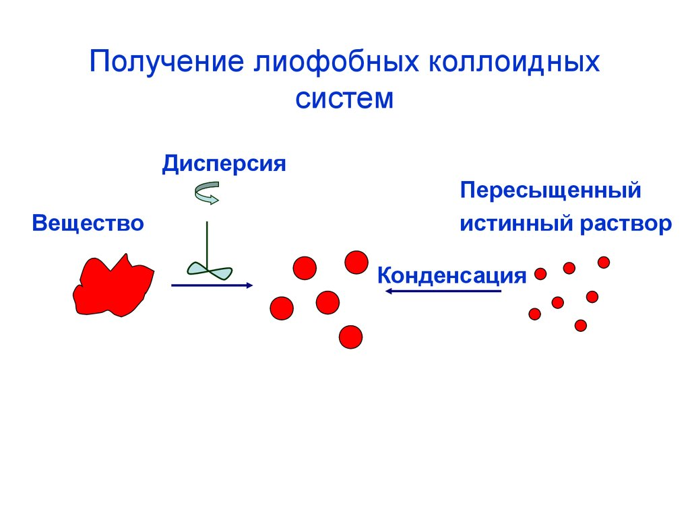
Методы получения коллоидных систем
1. Диспергирование – дробление крупных частиц грубодисперсных систем до коллоидной степени дисперсности
2. Конденсация – соединение атомов, ионов в агрегаты коллоидных размеров

Slide 9
Строение мицеллы
Рассмотрим на примере задачи: Каково строение мицеллы золя иодида серебра, полученного добавлением избытка раствора иодида калия к раствору нитрата серебра
1. Пишем уравнение реакции:
КJ (изб) + AgNO3 = AgJ↓ + KNO3
2. Осадок – это агрегат [AgJ]m (m-кол-во молекул в мицелле, в каждой мицелле разное количество)
3. Достраивают кристаллическую решетку осадка ионы, входящие в осадок и находящиеся в избытке: это ионы J̄, которые называются потенциалопределяющие ионы (ПОИ)
4. [AgJ]m*nJ̄ - это ядро мицеллы

Slide 10
5. Ядро мицеллы (в нашем случае заряжено отрицательно) притягивают ионы противоположного знака – противоионы (ПИ)-которые находятся в избытке: это ионы К⁺.
Часть противоионов (ПИ) находится в непосредственной близости от ядра, прочно связана с ним за счет адсорбционных и электростатических сил, и образует плотную часть (ПИ)
[AgJ]m*nJ̄ (n-х)К⁺
nJ̄ (n-х)К⁺ - адсорбционный слой ионов
{[AgJ]m*nJ̄ (n-х)К⁺}̄ ͯ - гранула или коллоидная частица (обозначается фигурными скобками)
Ядро с противоионами плотной части ПИ образуют гранулу или коллоидную частицу. Знак заряда коллоидной частицы определяется знаком заряда потенциалопределяющих ионов и равна (-n + (n-x) = –х) (имеет отрицательное значение)

Slide 11
Коллоидную частицу (гранулу) окружают противоионы диффузного слоя – оставшаяся часть противоионов, которая менее прочно связанна с ядром.
В целом образуется мицелла. Мицелла в отличие от коллоидной частицы электронейтральна.
-х
{[AgJ]m*nJ̄ *(n-х)К ⁺} *хК⁺ - формула мицеллы
Если поместить золь в эл. поле, то заряженные частицы будут двигаться к электродам:
«+» (противоионы диффузного слоя) – к катоду,
«-» (гранула) – к аноду,

Slide 12
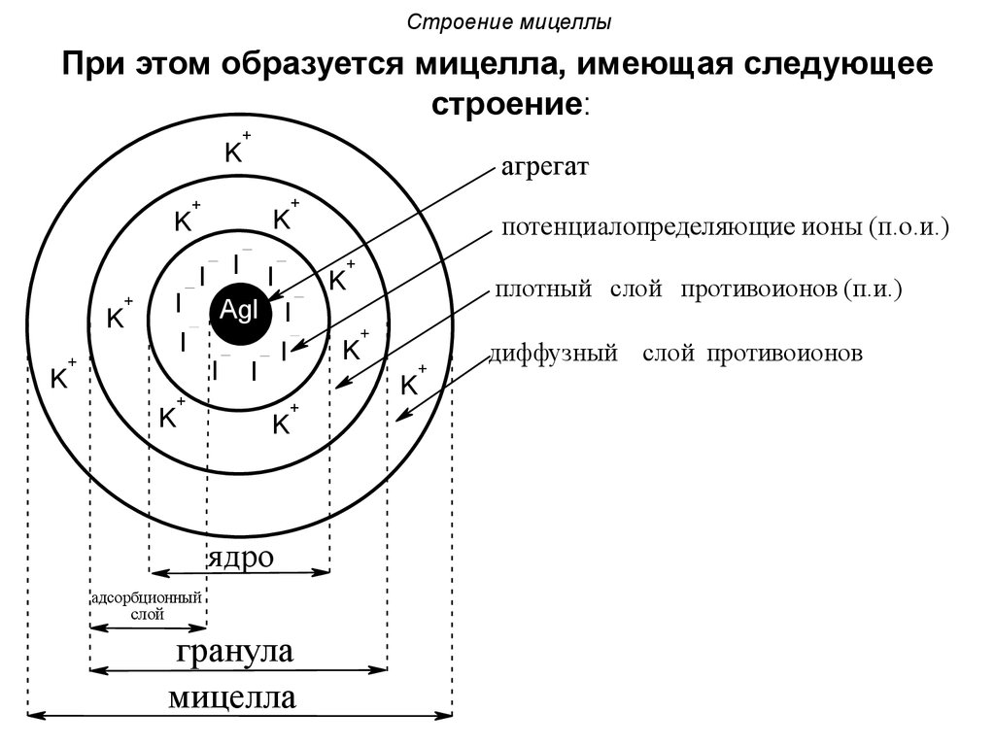

Slide 13
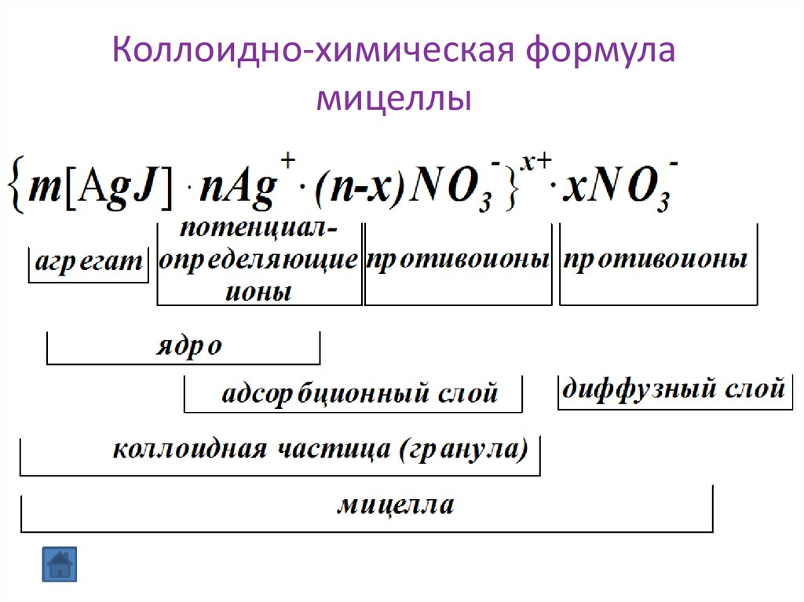
Строение мицеллы при избытке AgNO3:

Slide 14
Свойства коллоидных систем
1. Молекулярно-кинетические свойства коллоидных растворов:
а) Броуновское движение: хаотичное движение частиц дисперсной фазы; зависит только от размеров частиц.
б) Диффузия: самопроизвольное выравнивание концентрации; зависит от размера частиц, температуры, вязкости дисперсионной среды.
в) Седиментация: самопроизвольное оседание частиц под воздействием сил тяжести (седиментационный анализ применяется для качественной оценки и функционального состояния эритроцитов – СОЭ)

Slide 15
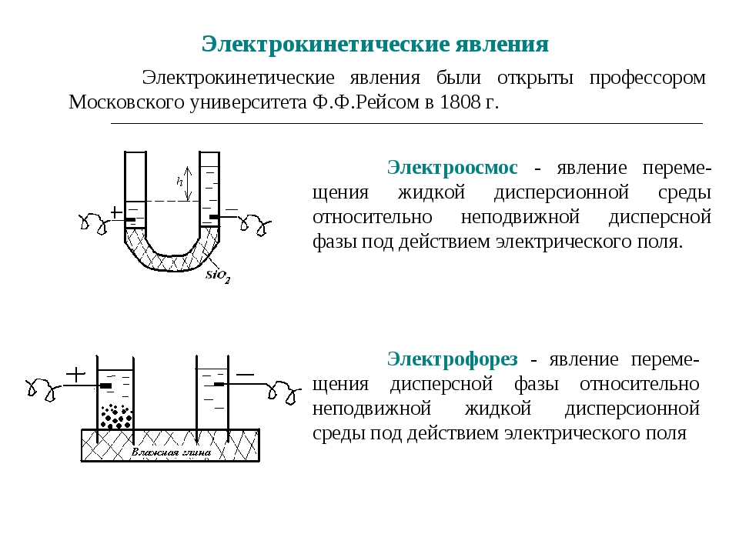
2.

Slide 16
3. Оптические свойства (эффект Тиндаля)
В грубодисперсных растворах размер частиц больше, чем длина волны, поэтому свет отражается. Это проявляется в мутности относительно грубых суспензий и эмульсий.
В истинных растворах размер частиц меньше, чем длина волны, свет пропускается и растворы прозрачны.
В коллоидных растворах размер частиц соизмерим с длиной волны видимого света, поэтому в таких растворах преобладает светорассеяние. Интенсивность рассеянного света зависит от количества и размеров частиц, а также от длины волны падающего света
Это свойство может быть использовано в качестве индикатора для идентификации коллоидных растворов

Slide 17
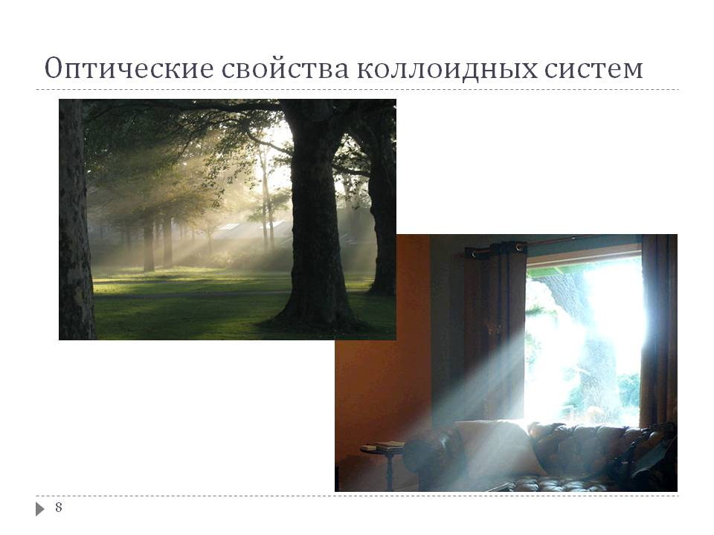
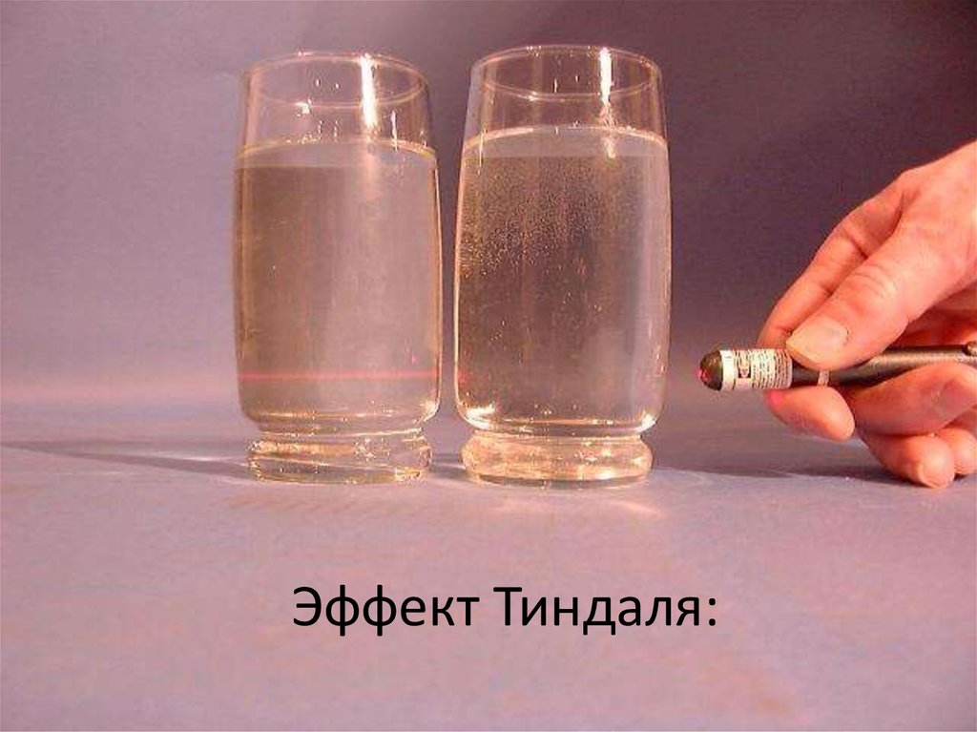

Slide 18
Устойчивость дисперсных систем
1. Кинетическая устойчивость - устойчивость дисперсных систем по отношению к действию сил тяжести; препятствует седиментации, зависит от степени дисперсности частиц, вязкости среды, температуры.
2. Агрегативная устойчивость – способность системы сохранять свою степень дисперсности: одноименнозаряженные коллоидные частицы отталкиваются друг от друга и противодействуют их слипанию

Slide 19
Коагуляция – процесс разрушения коллоидной системы за счет объединения частиц в более крупные агрегаты.
Коагуляция происходит под влиянием различных факторов: света, прибавление электролита, нагрев, эл. тока, механических воздействий.

Slide 20
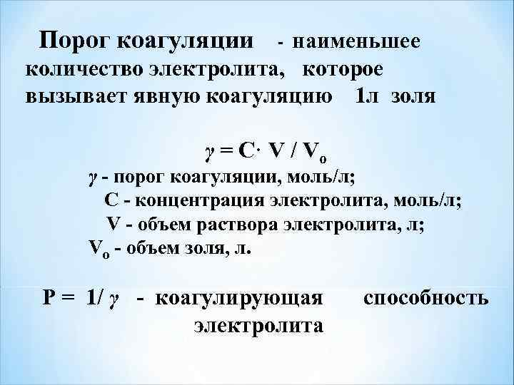
Закономерности коагуляции:
1. Для начала коагуляции необходима min концентрация электролита, которая называется порогом коагуляции γ
Чем меньше порог коагуляции, тем выше коагулирующая способность электролита

Slide 21
2. Правило Шульце-Гарди:
Коагулирующим действием обладает тот ион электролита, заряд которого противоположен заряду коллоидной частицы (гранулы) и коагулирующее действие иона тем сильнее, чем больше его заряд
Согласно правилу Шульце-Гарди, значение порогов коагуляции для противоионов с зарядами 1, 2 и 3 соотносятся как 1:1/20:1/500, то есть чем выше заряд, тем меньше требуется электролита, чтобы вызвать коагуляцию.

Slide 22
Задача 1
Золь Al(OH)₃ получен при добавлении к
0,005 л 0,001 н. раствора AlCl₃
0,002 л 0,0015 н. раствора NaOH.
Написать формулу мицеллы золя.
К какому электроду будет двигаться гранула и диффузный слой в электрическом поле?
Какой из перечисленных электролитов будет обладать более сильным коагулирующим действием: нитрат калия, сульфат магния или фосфат калия.

Slide 23
Решение:
1. Вначале определяем какое соединение находится в избытке. По закону эквивалентов: nэ1 = nэ2 или
Сн1V1 = Cн2V2
nэ (AlCl₃ ) = 0,005 * 0,001 = 5*10̄⁶ моль
nэ (NaOH) = 0,002 * 0,0015 = 3*10̄⁶ моль
Т.к. nэ (AlCl₃ ) ˃nэ (NaOH), то AlCl₃ находится в избытке
2. Пишем уравнение реакции:
AlCl₃ + 3NaOH = 3NaCl + Al(OH)_{3↓}
3. Изображаем мицеллу:
{[Al(OH)₃]m *nAl⁺ ³*3(n-х) Cl̄ }⁺³ͯ *3хCl̄

Slide 24
Задача 2
Пороги коагуляции для различных электролитов и золя иодида серебра имеют следующие значения (ммоль/л):
NaNO3: 250
Mg(NO3)2: 12
FeCl3: 0,5
Определить ионы-коагулянты и заряд гранулы, к какому электроду в эл. поле будет двигаться гранула

Slide 25
Решение:
Т.к. пороги коагуляции отличаются на порядок, то заряд ионов-коагулянтов также будут отличаться. Анионы (NO3̄, Cl̄) имеют одинаковый заряд, поэтому не могут быть коагулянтами.
Ионы-коагулянты: Na⁺, Mg⁺², Fe⁺³
Т.к. ионы-коагулянты заряжены положительно, то гранула будет заряжена отрицательно и в эл. поле будет двигаться к положительно заряженному электроду - аноду

